Slide 1
医学教育における IPE：Interprofessional educationの 意義について
筑波大学附属病院
総合診療グループ
春田 淳志

Slide 2
概要
IPE/IPW interprofessional education/ interprofessional work の必要性と定義
医師の社会化からみたIPE
筑波大学・総合診療におけるIPE
連携の社会化と新たな連携コンピテンシー

Slide 3
IPE/IPWの必要性
専門教育の断片化や時代遅れの専門教育カリキュラムが人口転換、疫学転換、新種の感染、環境、行為の危険など様々な健康保障を脅かす。（Frank etc；Lancet,2010）
General Medical Councilが発行する医学部卒前教育改革の指針「Tomorrow‘s Doctors」2009年版で，医学生のIPE必修化が明記された。
世界の情勢と複数の研究からIPEの内容・効果について理解と継続して実践する必要性を提唱。（WHO；2010）
卒業後に医師として必要な専門的技能には、患者管理技能、協働とリーダーシップの技能、職種間連携が含まれる。
（Basic Medical Education: Japanese Specifications WFME Global Standards for Quality Improvement )

Slide 4

IPE “複数の領域の専門職者が連携およびケアの質を改善するために、同じ場所で共に学び、お互いから学び合いながら、お互いを学ぶこと”
IPW “複数の領域の専門職および、患者・サービス利用者とその家族が、平等な関係性のなかで相互に 尊重し、各々の知識と技術と役割をもとに、自律しつつ、患者・サービス利用者中心に設定した共通の目標の達成を目指し、協働すること”

Slide 5

「異なる教育背景を持つ保健関連職種の
学生・医療従事者が、
健康増進・疾病予防・治療・
リハビリテーションなど業務を協調
して提供できるようにするため、相互作用を重要目標として一定期間ともに学ぶ
プロセス」

Slide 6
「異なる教育背景を持つ保健関連職種の
学生・医療従事者が、
健康増進・疾病予防・治療・
リハビリテーションなど業務を協調
して提供できるようにするため、相互作用を重要目標として一定期間ともに学ぶ
プロセス」

Slide 7
Interprofessionalとは？
学習内容
学習内容
学習内容
Uni-professional
Multi-professional
Interprofessional

Slide 8
Interprofessionalismとは？
様々な専門職が統合・凝集し、患者ためのケアを提供するための価値観。
専門職同士の相互関係性と協働の仕方に焦点。
Professionalな個々の成長、専門職としての成長が、組織の成長、国や地域社会全体の健康へと連動し、Interprofessionalな医療と福祉を つくり、包括的かつダイナミックなものとしてとらえる価値観。
ProfessionalはみなInter-professionalである。
D‘Amour D, Oandasan I. Interprofessionality as the field of interprofessional practice and interprofessional education: An emerging concept. Journal of Interprofessioanl Care. 2005;19:8–20.

Slide 9

医学教育では なぜ連携について学ぶ必要があるか？

Slide 10
医師の社会化
医師の社会化^{1）}
医学生が、社会的に認知される専門家としての 医師になっていくプロセス。
医師の社会化に影響を与える要因^{2）}
Media
ロールモデルや臨床経験
個人の価値観やアイデンティティ
ヘルスケアシステム、組織、学校環境
同僚や指導医の患者への態度
1）Vaidyanathan, B. (2015). Professional Socialization in Medicine - American Medical Association Journal of Ethics. Virtual Mentor, 17(2), 164.
2）Cruess RL, Cruess SR, Boudreau JD, Snell L, Steinert Y. A schematic representation of the professional identity formation and socialization of medical students and residents: a guide for medical educators. Acad Med. 2015 Jun ;90(6):718–25

Slide 11
医師に対する/医師の連携に関する認識
保健・医療・福祉系大学の実習施設に所属する専門職400名を対象とした質問紙票調査によると連携協働の主導者は医師（39％）が最多。^{3）}
病院勤務医を対象としたフォーカスグループディスカッションでは医師は、自分らしさを抑え、ヒエラルキーのトップらしい行動をするようにしている。^{4）}
高度医療の中での統合、医療安全、地域医療、 医療保健福祉連携が謳われているにもかかわらず、 個人的な力量を発揮する専門家であるという職業イメーが医師集団を規定している。
3)松井由美子, 真柄彰, & 遠藤和男. (2010). 臨地実習施設におけるInterprofessional Workの現状と課題. 保健医療福祉連携, 3(1), 2–9.
4)Bergman D, Stotzer E, Wahlström R, Sandahl C. Learning from dialogue groups – physicians’ perceptions of role. J Heal Organ Manag. 2009;23(2):225–239.

Slide 12
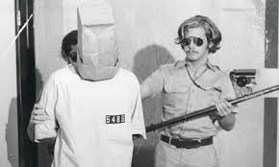
スタンフォード監獄実験
実験期間は2週間。
21人の内11人を看守役に、10人を受刑者役にグループ分けし、実際の刑務所に近い設備を作って演じさせた。
時間が経つに連れ、看守役の被験者はより看守らしく、受刑者役の被験者はより受刑者らしい行動をとるようになるという事が証明された。
Notes:
スタンフォード大学地下実験室を改造し、刑務所が作られ。新聞広告などで集めた普通の大学生など70人から選ばれた被験者21人が送り込まれた。
一日15ドル（1600円程度）で雇われた中流家庭の学生が独房に入れられ、コイン投げで囚人役となったものは自分達が犯していない罪で逮捕され、
本当の監獄にいると感じられるように仕向けられた。
囚人役は衣服を脱がされ、シラミ駆除剤を散布された。
小さな独房に放り込まれ、トイレ以外はどこにも行けない。トイレには目隠しをした状態で行かなければならない。 すべての囚人の右足には重い鎖が取り付けられた。
実際にこんなことをやれば看守は解雇されるだろう。あまりに酷い状況なので、数日のうちに普通の真面目でまともな者たちが泣き崩れたり、仲間を虐待したりするようになったという 結果： コイン投げで看守に決まった学生は何の理由もなく職務を超えて囚人役の学生を虐待した。囚人は心理的外傷に苦しみ、あるものは早めに辞めた。強い権力を与えられた人間（看守）と力を持たない人間（囚人）が、狭い空間で常に一緒にいると、次第に理性の歯止めが利かなくなり、暴走してしまう。結局この実験は6日間で中止された。しかし看守役は「話が違う」と続行を希望したという。

Slide 13
医師のヒエラルキーの顕在化
医師以外の医療従事者は，職務上の地位だけではなく， 病院の中での権力の強い医師の知識や判断を優先することになる。¹⁾
医師は潜在化したヒエラルキーの中で自己欺瞞、エリート意識、自己無批判などの価値観を強化する可能性がある。
医師だけで育つ環境が、医師だけの小集団志向・内意識を促進し、他の職種を外集団として認識するかもしれない。
さらに医師が頂点に立つヒエラルキーの組織と，各職種が独自に持つ異なる系列の組織というふたつの組織認識そのものがチーム医療を難しくしている。²⁾
1)Friedson,E.（1970）Professional Dominance : The social structure of medical care, Aterton Press. （=1992 進藤雄三・宝月誠訳『医療と専門家支配』恒星社厚生閣）
2)細田満和子（2000a）「医療における患者と諸従事者への視座..『チーム医療』の社会学・序説」『ソシオロゴス』

Slide 14
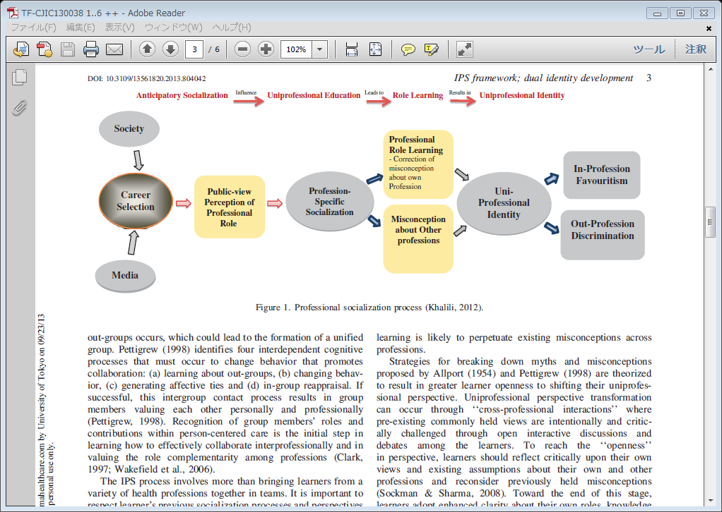
Professional socialization

Slide 15
医学教育のカリキュラムにIPE
医療保健福祉の全体像から相互依存的役割の理解
明確に役割分担された急性期医療が職種役割を固定。
⇒急性期・亜急性期・慢性期の医療保健福祉ニーズの 把握、大学病院以外の保健医療福祉機関の役割、地域のニーズに沿った保健医療福祉の在り方を理解
自己の在り方を規定する「他者」の範囲の拡大
自専門職のみの学びが、医療ヒエラルキーを固定化。
⇒他の職種の仕事をはじめ、規範・価値観を知る
自職種に対する振り返り
他職種にどのような影響を与えているだろうか？
他の職種は自職種である自分をどのよう認識しているだろうか？

Slide 16

医学教育のカリキュラムに どのようにIPEが 組み込まれているか？

Slide 17
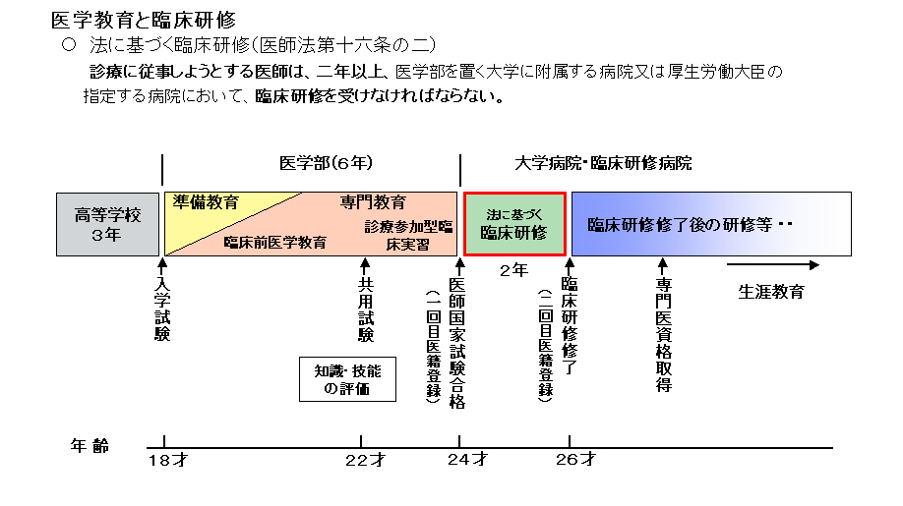
医学教育カリキュラム

Slide 18
医学教育カリキュラムにおけるIPE
IPEを実施している医学部^{5）}
49.1%（27/55）
選択4/必修22
臨床研修（初期研修）2年
オリエンテーションとしての他部門研修
360度評価
合同カンファレンス
専門医研修（後期研修）3～4年
内科、外科…
リハビリテーション^{6）}：医師としての態度・連携
総合診療^{7）}：他の領域別専門医や多職種と連携して、地域の医療、介護、保健等の様々な分野においてリーダーシップを発揮しつつ、多様な医療サービス (在宅医療、緩和ケア、高齢者ケア 等) を包括的かつ柔軟に提供する 。
5）高橋榮明 ；我が国の専門職間連携教育における日本保健医療福祉連携教育学会設立意義と今後の展望．医学教育．2010
6）専門医制度委員会：新専門医制度における リハビリテーション科専門研修プログラム
7）厚労省：新たな専門医の仕組みに関する地域説明会（京都）．2015

Slide 19
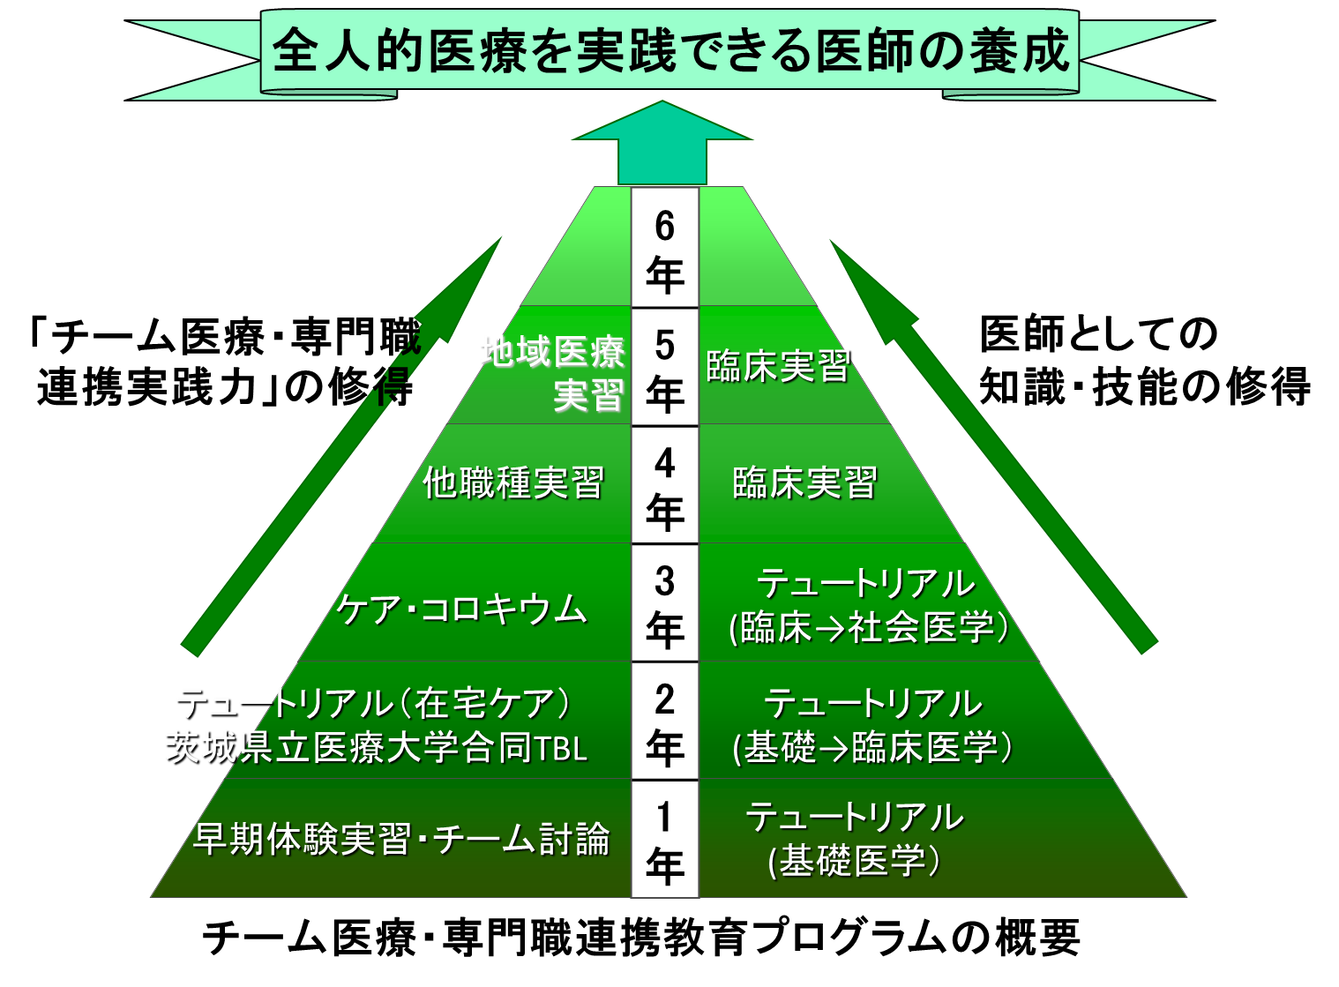
筑波大学の医学教育カリキュラム

Slide 20
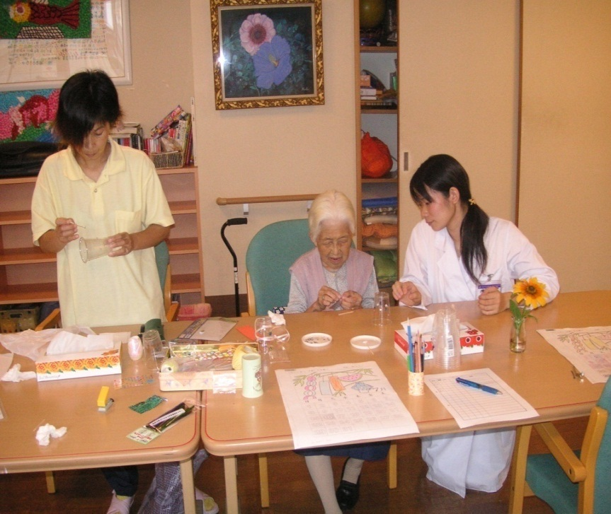
１年次（入学直後） 早期体験実習
利用者
介護福祉士
学生
・他職種の体験
・患者体験
・患者の視点から、各職種の役割を考える
・コミュニケーションの基本を学ぶ
地域医療保健 福祉実習
（デイケアセンター）
Notes:
この写真は地域医療保健福祉実習で、介護スタッフの仕事を学生が実際に手伝っているところです。
実習を通してそのたいへんさを実感し、介護関係職種への理解と敬意を深めます。

Slide 21
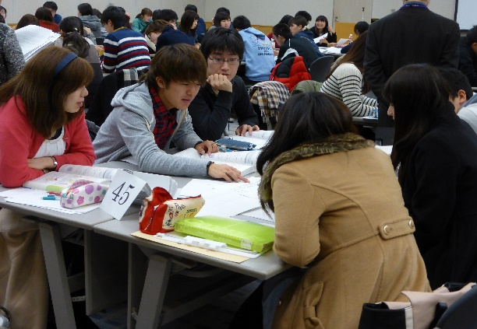
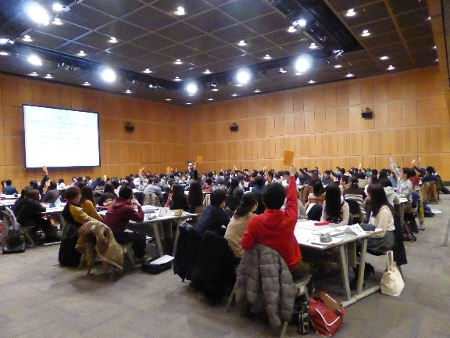
2年次：合同TBL
筑波大学医学類と茨城県立医療大学（看護、理学、作業、放射線技師）の合同プログラム
大教室で小グループに分かれ、脳梗塞のケースを用いた約4時間のTeam-based learning（TBL）
つくば国際会議場の大教室2教室にて実施
Notes:
2014年から本格導入

Slide 22
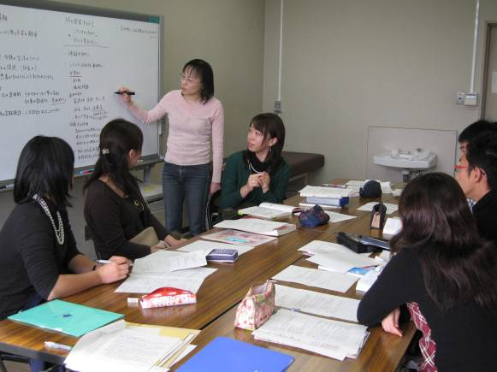
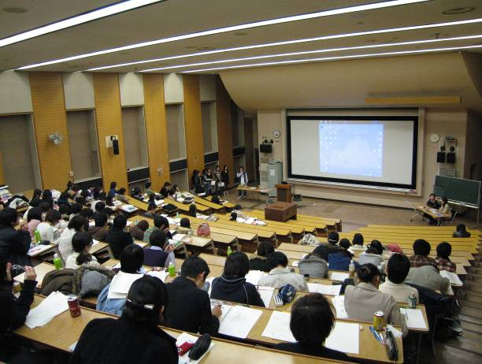
3年次：ケア･コロキウム（チームワーク演習）
筑波大学医学群と東京理科大学薬学部の合同プログラム
専門の異なる学生で混成された８～９人グループで実施
チーム医療・患者のケアをテーマとした討論
→現場の多職種カンファレンスの模擬体験
小グループ討論
全体発表会
Notes:
次に３年次のケアコロキウムについて説明します。
これは、各学類の学生で構成された約３０の小グループに別れて、患者のケアについてディスカッションを行うものです。
与えられた事例の問題は何か、解決にむけて各職種がどのような役割を果たすべきかを１週間かけて討論します。いわば現場での多職種カンファレンスの模擬体験です。
3学類合同プログラムであるケア・コロキウムは、専門職連携教育の中心となるプログラムですので
少し詳しく、ご紹介したいと思います。

Slide 23
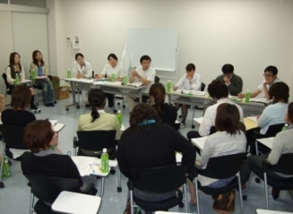
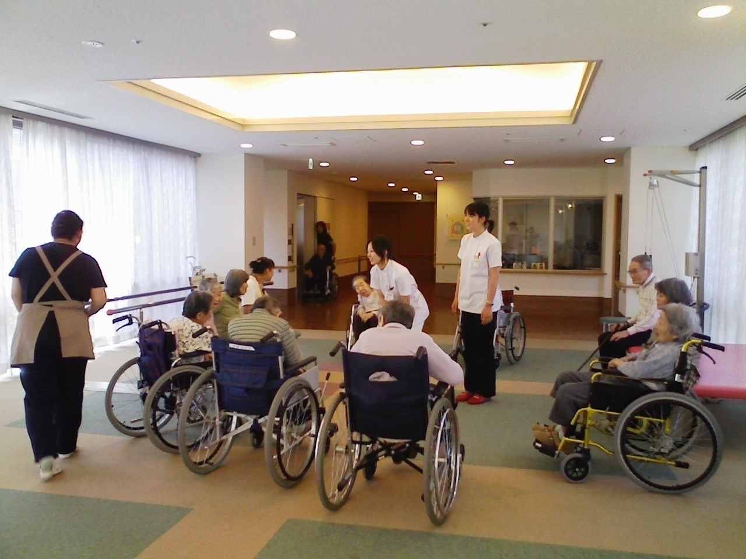
５年次 地域医療実習
特養での健康体操
多職種在宅カンファレンス
Notes:
５年次の地域医療実習です。地域では、介護・福祉および予防の分野のウエイトが大きく、学生は大学病院とは異なるチーム医療のあり方を学ぶことができる。平成20年度より選択制だった地域医療実習が必修化され、全員が診療所実習を行っています。

Slide 24
学生レポートより
医師と看護師、薬剤師、栄養士、作業療法士などのスタッフと距離が近い地域の病院で、多職種カンファやNSTなど、患者さんのサポートケアを考えて行くという場面に多く参加した。普段の様子からも仲がよく、相談したいときにしあえる関係なのだとわかりました。慢性期で長く付き合っていく患者さん、施設や家庭との連携をとって地域での生活につなげていかなくてはならない患者さんが多いからこそ、多職種のスタッフとの関係のよさが医療の質につながっているのだと感じました。 (医学生)

Slide 25
臨床研修・専門医研修
ポートフォリオによる振り返り
【到達目標：総合診療専門医の６つのコアコンピテンシー】
１．人間中心の医療・ケア
１）患者中心の医療 ２）家族志向型医療・ケア ３）患者・家族との協働を促すコミュニケーション
２．包括的統合アプローチ
１）未分化で多様かつ複雑な健康問題への対応 ２）効率よく的確な臨床推論 ３）健康増進と疾病予防 ４）継続的な医療・ケア
３．連携重視のマネジメント
１）多職種協働のチーム医療 ２）医療機関連携および医療・介護連携 ３）組織運営マネジメント
４．地域志向アプローチ
１）保健・医療・介護・福祉事業への参画 ２）地域ニーズの把握とアプローチ
５．公益に資する職業規範
１）倫理観と説明責任 ２）自己研鑽とワークライフバランス ３）研究と教育
６．診療の場の多様性
１）外来医療 ２）救急医療 ３）病棟医療 ４）在宅医療

Slide 26
臨床研修・専門医研修
ポートフォリオによる振り返り
【到達目標：総合診療専門医の６つのコアコンピテンシー】
１．人間中心の医療・ケア
１）患者中心の医療 ２）家族志向型医療・ケア ３）患者・家族との協働を促すコミュニケーション
２．包括的統合アプローチ
１）未分化で多様かつ複雑な健康問題への対応 ２）効率よく的確な臨床推論 ３）健康増進と疾病予防 ４）継続的な医療・ケア
３．連携重視のマネジメント
１）多職種協働のチーム医療 ２）医療機関連携および医療・介護連携 ３）組織運営マネジメント
４．地域志向アプローチ
１）保健・医療・介護・福祉事業への参画 ２）地域ニーズの把握とアプローチ
５．公益に資する職業規範
１）倫理観と説明責任 ２）自己研鑽とワークライフバランス ３）研究と教育
６．診療の場の多様性
１）外来医療 ２）救急医療 ３）病棟医療 ４）在宅医療

Slide 27
研修医の学び
自分１人でがんばるのではなく、コメディカルの力を活用するよう意識するようになった。
在宅医療は医師はほとんどやることがないとおもっていたが、ケアマネ・訪問看護などに気軽に相談にのることが大切な役割だった。
わかっているようで、わかっていないのが他の職種の役割だということがわかった。（職種の役割を）知らないことで患者さんに有用な情報を与えられていないかもしれない、それが自分の責任なのかもしれないと思うとぞっとした。

Slide 28
医学教育カリキュラムの中のIPEの効用
他職種との心理的距離を近くし、
保健医療福祉の全体像の中で
医師と他職種との相互役割を理解し、
各成長の段階から
医師としての役割・責任を認識できる。

Slide 29
連携の社会化:Interprofessional socialization⁸⁾
職種 アイデンティティ
崩壊
他職種役割と 相互依存性の学び
職種と連携のアイデンティティ
単一職種
アイデンティティ
Stage1
Stage2
Stage3
Stage1：単一職種アイデンティティの獲得と崩壊
Stage２：職種の価値観や役割の学び
Stage3：自職種と医療保健福祉専門職のコミュニティへの 所属感覚
自職種とともに他の職種への好意
多職種連携協働の確信と自信
8) Khalili H, Orchard C, Laschinger HKFarah R.An interprofessional socialization framework for developing an interprofessional identity among health professions students.
Interprof Care.2013 Nov;27(6):448-53.

Slide 30
連携の社会化:Interprofessional socialization
職種 アイデンティティ
崩壊
他職種役割と 相互依存性の学び
職種と連携のアイデンティティ
単一職種
アイデンティティ
Stage1
Stage2
Stage3
学生は病院という文脈が与える行動への影響が少なく、 単一職種アイデンティテが潜在化しているうちに他の職種の価値観や役割を学び、相互依存性を学ぶほうが職種アイデンティティの崩壊は少ないのかもしれない。
他職種への接触を増やすことで、他者の範囲を広がる。
対話、省察、関係性の強化、モデリングが次のStageにすすめる変容学習⁹⁾ を促進する。
9) Jack Mezirow. Transformative Dimention of Adult learning. Jossey-Bass Inc. 1991.

Slide 31
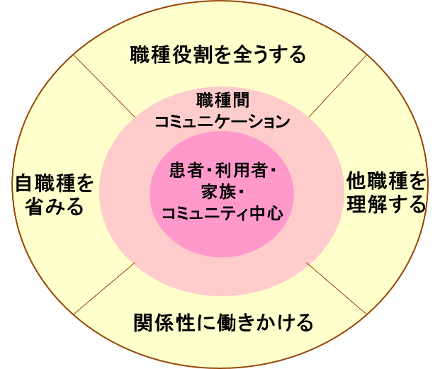
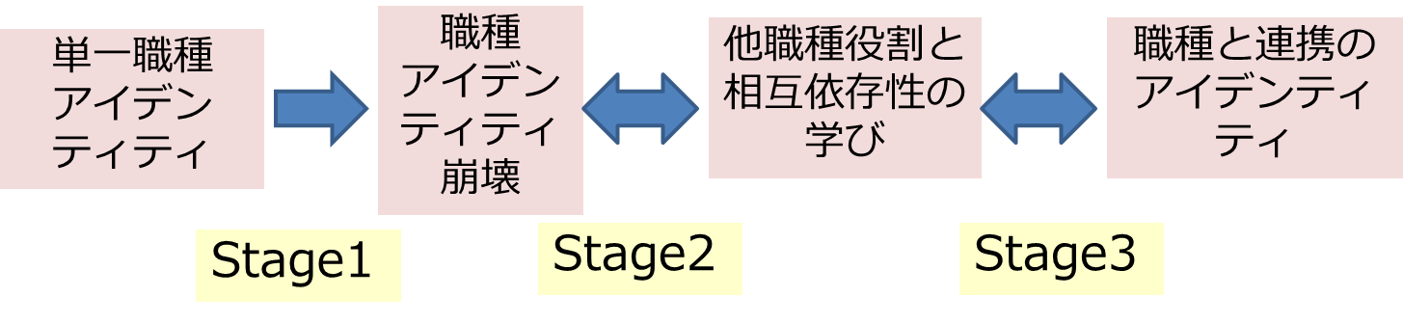
連携の社会化:Interprofessional socialization
他職種役割と 相互依存性の学び
医療専門職としての
アイデンティティ
単一職種
アイデンティティ

Slide 32
Take home message
医師の社会化のなかで、様々な影響を受け医師は ヒエラルキーの頂点に立つのかもしれない。
単一職種としてのアイデンティティのみの獲得は ゆがんだ連携をすすめる可能性がある。
医学生から研修医、生涯学習において、 医師だけでなく連携の社会化が促進できるよう、 他の職種の役割や価値観を学び、 役割の相互依存性を理解でき、 互いの役割を全うできるようなIPEを 医学教育カリキュラムに組み入れる必要がある。

